Slide 1
Éclairage en OpenGL

Slide 2
INTRODUCTION
  But : Augmenter le réalisme 3D en tenant compte de l’interaction entre la lumière
  et les surfaces de la scène.
  On tiendra compte séparément des sources lumineuses et des interactions
  matériau - lumière les plus courantes.
Nous porterons une attention particulière aux scènes polygonales.
Il s’agit aussi de déterminer comment les propriétés des matériaux et des sources
lumineuses sont spécifiées en OpenGL?
On opte pour un modèle d’illumination local.
En misant d’abord sur la performance, cela permet d’obtenir le ton propre à chaque
point d’une surface, indépendamment des autres surfaces de la scène,
contrairement à un modèle d’illumination global.
Le calcul de chaque nuance ou ton dépend seulement des propriétés des matériaux,
des caractéristiques géométriques locales de la surface éclairée et
de l’emplacement et des propriétés des sources lumineuses.

Slide 3
OpenGL effectue une approximation de la lumière et de l’éclairage en divisant la
lumière en 3 composantes, rouge, vert et bleu.
En OpenGL, la lumière d’une scène provient de plusieurs sources de lumière
pouvant être allumées ou éteintes individuellement.
Une partie de la lumière vient d’une direction ou d’une position particulière, alors
qu’une autre partie est généralement dispersée sur l’ensemble de la scène.
Exemple :
Une ampoule allumée dans une pièce.
La majorité de la lumière provient de cette ampoule, mais une partie provient
de la lumière réfléchie par un ou plusieurs murs.
Cette lumière réfléchie (appelée lumière ambiante) est supposée être si dispersée
qu’il est impossible d’en définir la direction d’origine.
Il peut y avoir une lumière d’ambiance générale ne provenant d’aucune source
particulière, comme si elle avait été dispersée tant de fois qu’il était devenu
impossible de déterminer sa source d’origine.
En OpenGL, les sources de lumière n’ont un effet que s’il existe des surfaces
qui absorbent et réfléchissent la lumière.

Slide 4
  Composantes d’un modèle d’éclairage en OpenGL
Quatre composantes indépendantes :
ambiante :
Lumière qui semble venir de toutes les directions, impossible
à déterminer.
diffuse :
Provenant d’une direction particulière, elle est plus brillante si elle
atteint directement une surface que si elle l’effleure.
Lorsqu’elle touche une surface, elle est dispersée de manière égale
dans toutes les directions et apparaît donc également brillante, quelle
que soit la position de l’œil.
spéculaire :
Elle arrive d’une direction particulière et tend à rebondir
sur la surface dans une direction privilégiée.
Un faisceau laser rebondissant sur un miroir de grande qualité produit
presque 100% de réflexion spéculaire. Au contraire, la craie ou un tapis
n’en ont presque pas.
émissive :
Cela simule la lumière provenant d’un objet.
En OpenGL, la couleur émissive d’une surface ajoute de l’intensité
à l’objet, mais elle n’est pas affectée par les autres sources de lumière
et n’ajoute pas de lumière supplémentaire à la scène.

Slide 5
Note :
OpenGL vous permet de définir indépendamment les valeurs rouge, vert et
bleu de chaque composante de lumière.
glEnable(GL_LIGHTING);
signale à OpenGL qu’il faut se préparer à effectuer les calculs d’intensité.
Autrement, la couleur active est simplement appliquée au sommet actif et
aucun calcul de normale, source de lumière, modèle d’éclairage ou
propriété de matière n’est effectué.

Slide 6
  Propriétés des matériaux
Chaque surface est composée d’une matière caractérisée par diverses propriétés.
Certaines matières émettent leur propre lumière (phares d’une voiture),
d’autres dispersent la lumière entrante dans toutes les directions,
d’autres réfléchissent une portion de celle-ci dans une direction privilégiée (miroir).
À l’instar des lumières, les matières sont constituées de différentes couleurs
ambiante, diffuse et spéculaire, qui déterminent la réflectivité ambiante, diffuse
et spéculaire de la matière.
Les réflectivités ambiante et diffuse définissent la couleur de la matière et sont
généralement semblables, voire identiques.
La réflectivité spéculaire est principalement blanche ou grise.

Slide 7
  Signification des valeurs des composantes de lumière et de matière
Les composantes pour la lumière correspondent à un pourcentage de la pleine
intensité de chaque couleur.
Ex. :
R = V = B = 1 ⇒ la lumière sera le plus brillant des blancs.
R = V = B = ½ ⇒ la lumière est blanche avec une demi-intensité.
Elle semble grise.
R = V = 1 et B = 0 ⇒ la lumière est jaune.
Pour la matière, elles correspondent aux proportions réfléchies de ces couleurs.
R = 1, V = ½ et B = 0 ⇒ la matière réfléchit toute la lumière rouge entrante,
la moitié de la lumière verte entrante et pas de
lumière bleue entrante.
BREF,
Si les composantes d’une lumière sont (LR, LV, LB) et celles d’une
matière (MR, MV, MB), la lumière qui parvient à l’œil est définie par
(LR MR, LV MV, LB MB).
Si 2 lumières envoient (R1, V1, B1) et (R2, V2, B2) à l’œil, OpenGL
additionne les composantes, ce qui donne (R1 + R2, V1 + V2, B1 + B2).
Si l’une des sommes est > 1, elle est arrondie à 1.

Slide 8
  Création des sources de lumière
Les sources de lumière ont plusieurs propriétés, comme la couleur, la position et la
direction.
OpenGL permet de définir 4 types de sources lumineuses :
- lumière ambiante,
- source ponctuelle,
- projecteur,
- source éloignée.
On peut retrouver jusqu’à 8 sources lumineuses dans un programme d’application.
Ces sources lumineuses sont désignées resp. par GL_LIGHT0, …, GL_LIGHT7.
Les propriétés de chaque source lumineuse doivent être spécifiées; autrement, des
valeurs par défaut sont prévues.
Chaque source lumineuse doit être activée de façon explicite :
glEnable(GL_LIGHT0);
Pour spécifier les propriétés de la lumière, utilisez la commande glLight*() qui
prend 3 arguments : - identification de la lumière,
- choix d’une propriété de cette lumière,
- valeur de cette propriété.

Slide 9
  Commande glLight*()
void glLight{if}( GLenum nom_de_la_source_lumineuse,
GLenum caracteristique_de_la_lumiere,
TYPE valeurs_prises_par_la_caracteristique);
void glLight{if}v(GLenum nom_de_la_source_lumineuse,
GLenum caracteristique_de_la_lumiere,
TYPE * valeurs_prises_par_la_caracteristique);
1er paramètre :
Peut prendre l’une des valeurs suivantes :
GL_LIGHT0, GL_LIGHT1, …, GL_LIGHT7.
Dans le 2^{ième} paramètre, on retrouve 4 vecteurs possibles :
- la position de la source lumineuse
- la quantité de lumière ambiante
- la quantité de lumière diffuse
- la quantité de lumière spéculaire.

Slide 10
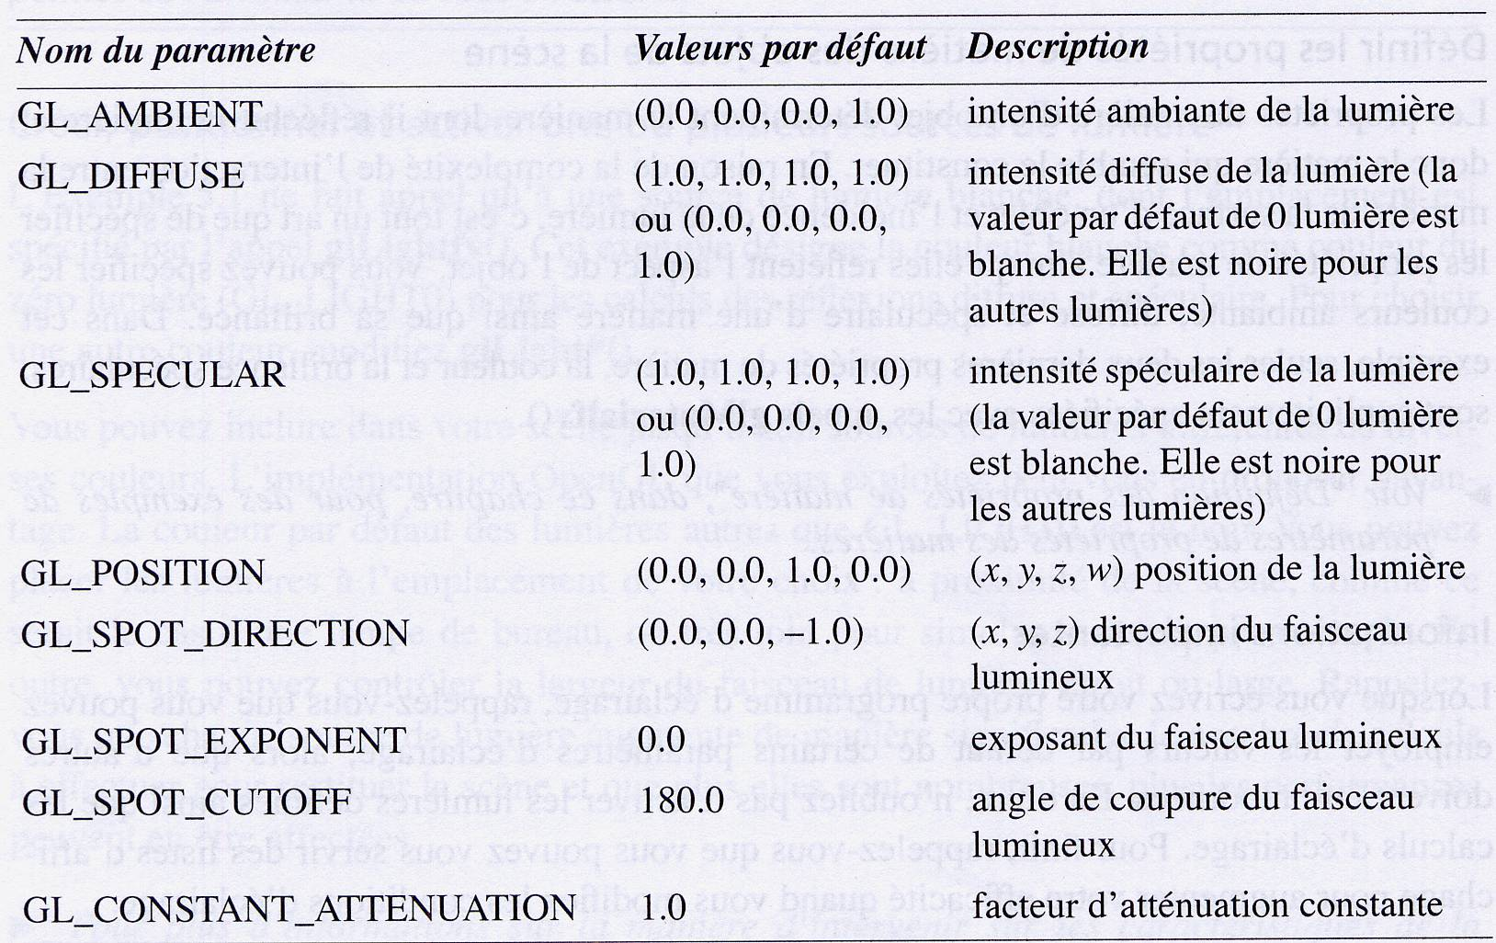
2^{ième} paramètre :

Slide 11
Exemple :
GLfloat position_source0[] = {1.0, 2.0, 3.0, 1.0};
Indique la position (1, 2, 3) de la 1e source GL_LIGHT0 en coordonnées homogènes.
Cela correspond à une source à une distance finie, car le 4e paramètre = 1.0.
GLfloat direction_source0[] = {1.0, 2.0, 3.0, 0.0};
Indique la direction de la source à une distance infinie.
Cela correspond à une source à une distance infinie, car le 4e paramètre = 0.0.
GLfloat diffuse_0[] = {1.0, 0.0, 0.0, 1.0};
Indique une composante diffuse rouge.
GLfloat ambiante_0[] = {1.0, 0.0, 0.0, 1.0};
Indique une composante ambiante rouge.
GLfloat speculaire_0[] = {1.0, 1.0, 1.0, 1.0};
glLightfv(GL_LIGHT0, GL_POSITION, position_source0);
Indique une composante spéculaire blanche.
La source GL_LIGHT0 est à une distance finie. Autrement, il aurait fallu choisir le
paramètre direction_source0.
glLightfv(GL_LIGHT0, GL_AMBIENT, ambiante_0);
glLightfv(GL_LIGHT0, GL_DIFFUSE, diffuse_0);
glLightfv(GL_LIGHT0, GL_SPECULAR, speculaire_0);

Slide 12
Introduction d’un facteur de distance 1 / (a + bd + cd²) dans notre modèle
Dans la réalité, l’intensité de la lumière décroît au fur et à mesure de sa distance par
rapport à l’objet éclairé.
Si la lumière est directionnelle et infiniment loin, le fait d’en atténuer l’intensité
par rapport à la distance n’a aucun sens. L’atténuation est alors désactivée pour
une lumière directionnelle.
Pour atténuer une lumière de position, OpenGL multiplie la contribution de la source
de lumière par un facteur d’atténuation :
Facteur d’atténuation = 1 / (a + bd + cd²)
les termes a, b et c sont initialisés via glLightf :
glLightf(GL_LIGHT0, GL_CONSTANT_ATTENUATION, a);
glLightf(GL_LIGHT0, GL_LINEAR_ATTENUATION, b);
glLightf(GL_LIGHT0, GL_QUADRATIC_ATTENUATION, c);
tandis que d représente la distance entre la source lumineuse et le sommet en question.
Note :
a = 1, b = c = 0 par défaut.
Les contributions ambiante, diffuse et spéculaire sont toutes atténuées. Les valeurs d’émission et d’ambiance globale ne le sont pas.

Slide 13
Projecteur
Une lumière de position peut agir comme un projecteur en réduisant la forme
de la lumière émise à un cône.
Nous pouvons convertir une source ponctuelle en un projecteur en considérant les
paramètres GL_SPOT_DIRECTION (d),
GL_SPOT_EXPONENT (ε) et
GL_SPOT_CUTOFF (α) définis via glLightf et glLightfv.
d : la direction du projecteur (l’axe du cône de lumière),
α : l’angle d’ouverture du projecteur ∈ [0.0, 90.0],
β : l’angle entre d et le segment reliant la source à un point P,
ε : l’exposant pour décrire la diminution de l’intensité
lumineuse au fur et à mesure que β augmente.
L’intensité est plus importante au centre du cône.
cos^{ε}(β) représente donc le facteur de réduction à P.
Les valeurs par défaut sont α = 180°, ε = 0, et d = (0, 0, -1).
α d
β
P
Notez qu’aucune lumière n’est émise au-delà des rebords du cône.
= 180° (par défaut) i.e. la fonction projecteur est désactivée, ce qui signifie que
la lumière est émise dans toutes les directions.

Slide 14
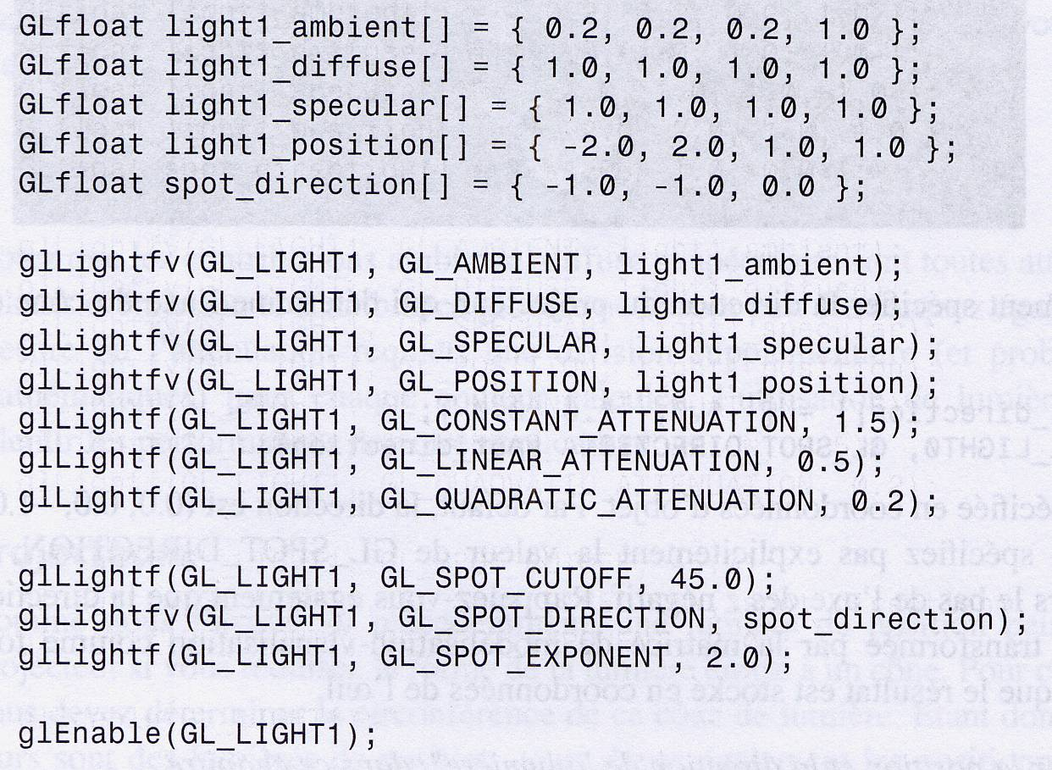
Exemple I :
glLightf(GL_LIGHT0, GL_SPOT_CUTOFF, 45.0);
glLightf(GL_LIGHT0, GL_SPOT_EXPONENT, 4.0);
GLfloat dir[] = {2.0, 1.0, -4.0}; // Doit être spécifiée en coordonnées d’objet.
glLightfv(GL_LIGHT0, GL_SPOT_DIRECTION, dir);
Exemple II :
Définition d’un projecteur atténué blanc.

Slide 15
Contrôle de la position et de la direction d’une lumière
Cela est traité comme la position d’une primitive géométrique; autrement dit,
une source de lumière est assujettie aux mêmes transformations matricielles
qu’une primitive.
En appelant glLight*() pour spécifier la position ou la direction d’une source
lumineuse, la position ou la direction sont transformées par la matrice
GL_MODELVIEW active. Par contre, la matrice de projection n’a aucun effet sur
la position ou la direction d’une lumière.
Trois situations :
(A)
La position d’une lumière qui reste fixe.
glViewport(0, 0, (GLsizei) w, (GLsizei) h);
glMatrixMode(GL_PROJECTION);
glLoadIdentity();
if (w <= h) glOrtho(-1.5, 1.5, -1.5 * h/w, 1.5 * h /w, -10.0, 10.0);
else glOrtho(-1.5*w/h, 1.5*w/h, -1.5, 1.5, -10.0, 10.0);
glMatrixMode(GL_MODELVIEW);
glLoadIdentity(); // Dans la mesure où l’on utilise la matrice identité,
// la position de la lumière n’est pas modifiée.

Slide 16
Dans la fonction initialisation, on retrouve :
GLfloat position[] = {1.0, 1.0, 1.0, 1.0};
glLightfv(GL_LIGHT0, GL_POSITION, position);
// Dans la mesure où l’on utilise la matrice identité, la position
// de la lumière spécifiée à (1.0, 1.0, 1.0) n’est pas modifiée.
(B)
Une lumière qui se déplace autour d’un objet immobile.
Il s’agit de définir la position de la lumière après la transformation de
modélisation.
La fonction initialisation ne change pas (voir le cas A).
Ensuite, vous devez effectuer la transformation de modélisation souhaitée
(sur la pile de modélisation-visualisation) et réinitialiser la position de la
lumière.

Slide 17
void affichage()
{
GLfloat position[] = {2, 1, 3, 1};
--- Initialisation ---
glMatrixMode(GL_MODELVIEW);
glLoadIdentity();
glPushMatrix();
glRotated( . . . );
glTranslated( . . . );
glLightfv(GL_LIGHT0, GL_POSITION, position);
glPopMatrix();
gluLookAt( . . . ); // Définit la matrice de visualisation et la
// multiplie à droite de la matrice active.
--- Tracé de l’objet. ---
--- Redessine l’objet fixe avec la lumière modifiée. ---
glutSwapBuffers();
}

Slide 18
(C)
Une lumière qui se déplace avec le point de vue (en même temps que la caméra).
Vous devez définir la position de la lumière avant la transformation de visualisation.
Cette dernière affecte ensuite la lumière et le point de vue de la même manière
puisque la position de la lumière est stockée en coordonnées de l’œil.
GLfloat pos[] = {0, 0, 0, 1};
glMatrixMode(GL_MODELVIEW);
glLoadIdentity();
glLightfv(GL_LIGHT0, GL_POSITION, pos);
gluLookAt( . . . );
--- Tracé de l’objet ---
Même si la position de la lumière n’est pas spécifiée à nouveau, la source lumineuse
se déplace puisque les coordonnées de l’œil ont changé.
La position de la lumière spécifiée par l’appel à glLightfv serait représentée par
les distances x, y et z entre la position de l’œil et la source de lumière. Alors que
la position de l’œil change, la lumière reste à la même distance relative.
Ex. : simuler l’éclairage d’une lampe de mineur, d’une bougie ou d’une
lanterne portées à la main.

Slide 19
  Comment spécifier un modèle d’éclairage et activer l’éclairage ?
La commande utilisée pour spécifier toutes les propriétés du modèle d’éclairage est :
void glLightModel{if}( GLenum caracteristique, TYPE valeur);
void glLightModel{if}v( GLenum caracteristique, TYPE * valeur);
Définit les propriétés du modèle d’éclairage. La commande comprend 2
arguments : la caractéristique du modèle d’éclairage et les valeurs qui
définissent la caractéristique.

Slide 20
  Propriétés du modèle d’éclairage
Le modèle d’éclairage d’OpenGL possède plusieurs caractéristiques :
(A) Ajout d’une lumière ambiante globale indépendante des sources lumineuses
Exemple : on peut ajouter un peu de lumière blanche :
GLfloat globale_ambiante[] = {0.1, 0.1, 0.1, 1.0};
…….
glLightModelfv(GL_LIGHT_MODEL_AMBIENT, globale_ambiante);
La lumière ambiante est par défaut (0.2, 0.2, 0.2, 1.0).
Les objets sont visibles même si aucune source lumineuse n’est allumée.
(B) Position du point de vue p/r à la scène (locale ou à une distance infinie)
Par défaut, le point de vue est infini : la direction entre ce point de vue et n’importe
quel sommet de la scène est constante.
Pour obtenir un point de vue local, on opte pour :
glLightModeli(GL_LIGHT_MODEL_LOCAL_VIEWER, GL_TRUE);
ce qui rend les résultats plus réalistes mais, à un coût plus élevé (la direction doit
être calculée à chaque sommet).

Slide 21
(C) Éclairage sur les 2 faces, avant et arrière des objets.
Si la surface interne d’un objet est visible, vous devez éclairer la surface interne
en accord avec les conditions d’éclairage que vous avez définies.
Pour activer l’éclairage sur les 2 faces, on a :
glLightModeli(GL_LIGHT_MODEL_TWO_SIDE, GL_TRUE);
(D) Couleur spéculaire secondaire.
Dans les calculs d’éclairage standard, les contributions ambiante, diffuse, spéculaire
et émissive sont simplement additionnées et, par défaut, l’application de texture est
effectuée après l’éclairage.
Les effets spéculaires peuvent apparaître atténués ou le texturage avoir
un aspect non souhaité.
Pour appliquer la couleur spéculaire après le texturage, et obtenir généralement
des reflets plus visibles, on a :
glLightModeli( GL_LIGHT_MODEL_COLOR_CONTROL,
GL_SEPARATE_SPECULAR_COLOR);

Slide 22
(D) Couleur spéculaire secondaire (suite et fin).
L’éclairage produit 2 couleurs par sommet : une couleur principale, constituée
des contributions non spéculaires, et une couleur secondaire, qui correspond à
l’éclairage spéculaire.
Lors de l’application d’une texture, seule la couleur principale est combinée
aux couleurs de la texture. Après le texturage, la couleur secondaire est ajoutée.
Pour restaurer la valeur par défaut, on choisit l’argument GL_SINGLE_COLOR.
Bien entendu, si on n’applique pas de texture, la valeur par défaut est de mise.

Slide 23
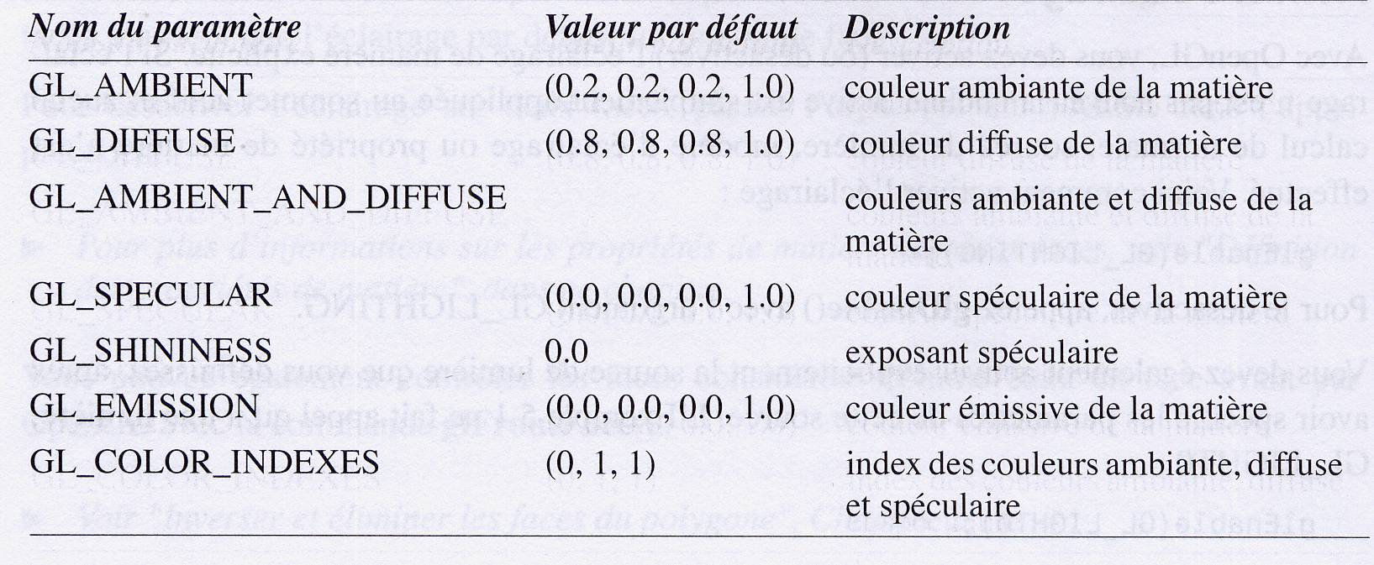
  Définition des propriétés de la matière
La majorité des propriétés de la matière sont semblables à celles employées pour
créer des sources de lumière sauf que l’on emploie la commande glMaterial*().
void glMaterial{if}( GLenum face, GLenum caracteristique, TYPE valeur);
void glMaterial{if}v( GLenum face, GLenum caracteristique, TYPE * valeur);
Spécifie la propriété de matière active à utiliser dans les calculs d’éclairage.
La commande comprend 3 arguments :
indique sur quelle(s) face(s) de l’objet, la propriété s’applique;
3 choix : (a) GL_FRONT (b) GL_BACK (c) GL_FRONT_AND_BACK
la propriété de la matière considérée;
les valeurs de cette propriété.
Les côtés d’une facette
peuvent avoir des
caractéristiques physiques
différentes.

Slide 24
Réflexion diffuse et ambiante
Ne dépend pas du point de vue.
Les paramètres GL_DIFFUSE et GL_AMBIENT qui accompagnent glMateriel*()
affectent les couleurs de la lumière ambiante et diffuse réfléchies par un objet.
Réflectivité ambiante : manière dont vous percevez la couleur d’un objet.
affecte la couleur globale de l’objet et devient plus perceptible
lorsque l’objet ne reçoit pas d’éclairage direct.
Réflectivité diffuse : plus marquée à l’endroit où l’objet est directement éclairé.
Exemple :
Pour définir les coefficients de réflexion ambiante, diffuse et spéculaire (k_{a}, k_{d}, k_{s})
pour chaque couleur primaire, on a :
GLfloat ambiante[] = {0.2, 0.2, 0.2, 1.0}; // blanc
GLfloat diffuse[] = {1.0, 0.8, 0.0, 1.0}; // jaune
Pour initialiser les propriétés des matériaux des 2 côtés des facettes, on a :
glMaterialfv(GL_FRONT_AND_BACK, GL_AMBIENT, ambiante);
glMaterialfv(GL_FRONT_AND_BACK, GL_DIFFUSE, diffuse);

Slide 25
Réflexion spéculaire
Cela produit les reflets sur l’objet. Il dépend de l’emplacement du point de vue et
il est plus important près du rayon réfléchi.
L’exposant dans la composante de réflexion spéculaire est définie comme suit :
GLfloat speculaire[] = {1.0, 1.0, 1.0, 1.0}; // blanc
glMaterialfv(GL_FRONT_AND_BACK, GL_SPECULAR, speculaire);
glMaterialf(GL_FRONT_AND_BACK, GL_SHININESS, 100.0);
Vous pouvez assigner un nombre dans l’intervalle [0.0, 128.0]. Plus la valeur
est élevée, plus petit et brillant (plus concentré) sera le reflet.
Émission
Surface éclairante n’agissant pas réellement comme une source de lumière.
OpenGL permet aussi d’introduire des sources lumineuses dans l’image i.e.
des surfaces qui s’éclairent elles-mêmes :
GLfloat emission[] = {0.0, 0.3, 0.3};
…
glMaterialfv(GL_FRONT_AND_BACK, GL_EMISSION, emission);
Pour générer le même effet qu’une source lumineuse, il faut en créer une au même
emplacement.

Slide 26
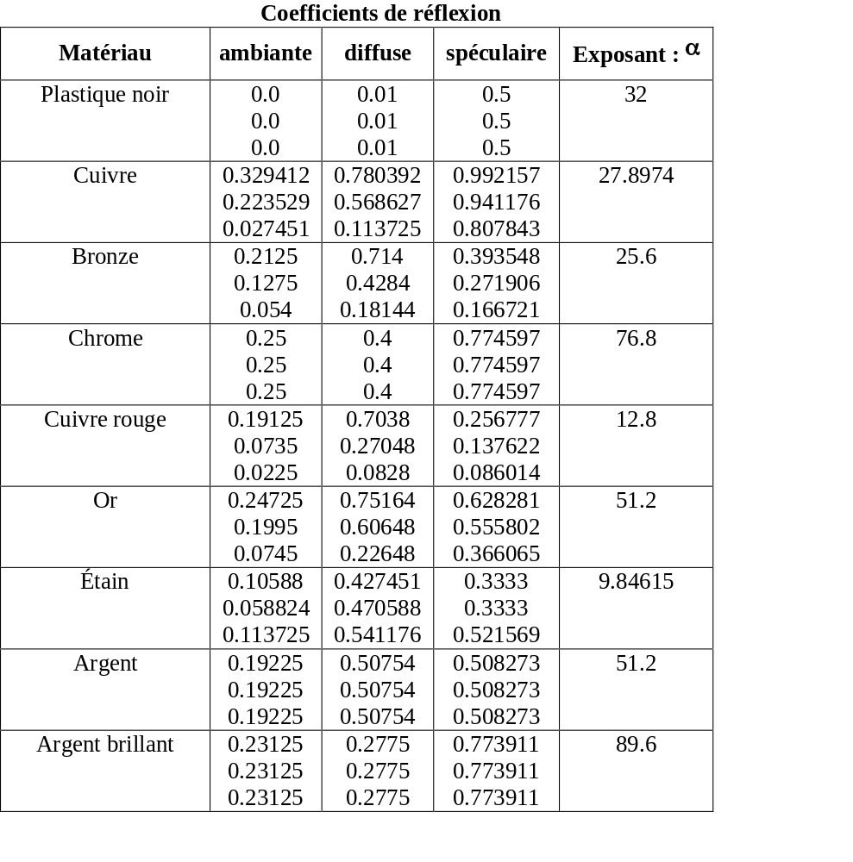
Le choix des coefficients
de réflexion permet de
représenter des matériaux
spécifiques.
Les coefficients de réflexion
peuvent avoir des composantes
différentes.

Slide 27
  Calcul des vecteurs du modèle de Phong
En OpenGL, l’usager doit calculer les normales aux surfaces plus de flexibilité.
Dans les systèmes graphiques, la normale en un point est souvent approximée à partir
d’un ensemble de sommets proches de ce point.
Lorsque nous travaillons avec une architecture pipeline, un seul sommet est connu à
la fois. C’est pourquoi on demande souvent à l’usager de déterminer les normales.
Dans OpenGL, une normale est associée à un sommet comme suit :
glNormal3f(xx, ny, nz);
ou encore,
glNormal3fv(pointeur_vers_une_normale);
La normale définie sera associée aux sommets déclarés par la suite grâce à glVertex.
Il faut par contre déterminer nous-mêmes ces normales.

Slide 28
Approximation polygonale de surfaces courbes
L’approximation polygonale est souvent utilisée pour accélérer les calculs.
Pour appliquer un modèle de rendu à une approximation polygonale, on utilise le
concept de maillage où l’on associe une normale à chaque sommet du maillage.
Pour afficher un triangle, on pourrait procéder comme suit :
glBegin(GL_POLYGON);
for (int i = 0; i < 3; i++)
{ glNormal3f(norme[i].x, norme[i].y, norme[i].z);
glVertex3f(pt[i].x, pt[i].y, pt[i].z); }
glEnd();
L’appel à la fonction glNormal3f() permet d’initialiser le vecteur normal courant.
Ce vecteur normal courant est associé à tous les sommets définis à l’aide de
glVertex3f() par la suite. Le vecteur normal courant demeure inchangé à moins que
l’on fasse appel de nouveau à la fonction glNormal3f().
Pour obtenir un éclairage plausible, les normales des surfaces doivent être unitaires.
On doit aussi veiller à ce que la matrice MODEL_VIEW ne modifient pas la
longueur des normales. Pour garantir une normale unitaire, utilisez glEnable() avec
le paramètre GL_NORMALIZE.

Slide 29
UTILISATION DES OUTILS D’OPENGL
Des objets différents nécessitent souvent des rendus différents.
Ex.: une liste de polygones représentant une boîte de carton et
une autre liste de polygones représentant un globe terrestre ne peuvent être
modélisées de la même façon.
1er cas: chaque facette de la boîte de carton doit être vue comme un polygone
distinct de sorte que le même vecteur normal est associé aux sommets
de ce polygone.
Ce vecteur normal correspond à la normale au plan de la facette
polygonale.
2ième cas: la liste de polygones est une représentation approximative de l’objet
considéré.
Par conséquent, notre désir est de représenter le mieux possible
l’objet et non son approximation.
Pour y arriver, nous associons à chaque sommet la normale à la
surface en ce point.

Slide 30
Mode “ GL_FLAT ” de OpenGL
Dans ce modèle de rendu, on suppose que la normale n est constante et la source est
située à l’infini.
Si les 3 vecteurs n, l (rayon incident) et v(direction vers l’observateur) sont constants,
l’intensité lumineuse est la même pour chaque point du polygone.
Pour obtenir un tel rendu constant, on doit spécifier :
glShadeModel(GL_FLAT);
OpenGL considère habituellement la normale associée au 1e sommet du polygone
comme étant la normale de cette facette.
Les résultats peuvent être désappointants : lorsque les sources lumineuses et
l’observateur sont proches des objets, les vecteurs l et v peuvent être très différents
d’un polygone à l’autre et même à l ’intérieur d’un polygone.

Slide 31
Mode “ GL_SMOOTH ” par défaut d’OpenGL
(Modèle de Gouraud)
En assignant une couleur à chaque sommet d’un polygone, OpenGL détermine la
couleur des points à l’intérieur du polygone par interpolation.
En considérant le modèle de Gouraud,
glShadeModel(GL_SMOOTH);
et en assignant une normale à chaque sommet du polygone, l’intensité lumineuse
sera déterminée à chaque sommet grâce aux vecteurs v et l et grâce aux propriétés
des matériaux.
Note :
Si la source lumineuse est à une distance infinie, et l’observateur est à une
distance infinie ou aucune composante spéculaire n’existe alors le polygone
sera affiché avec une couleur constante.
Dans le modèle de Gouraud, la normale à un sommet est la moyenne des normales
des polygones qui ont ce sommet en commun.
Avec OpenGL, pour appliquer directement le modèle de Gouraud, il s’agit simple-
ment d’initialiser correctement les normales aux sommets.
Pour effectuer le calcul de ces normales, il faut prévoir une structure de données qui
permet notamment d’identifier les polygones ayant un sommet en commun.

Slide 32
Modèle de Phong
Au lieu d’interpoler l’intensité lumineuse à chaque sommet, nous interpolons les
normales à chaque sommet.
Ce modèle est intéressant mais plus coûteux en temps de calculs
(6 à 8 fois plus de temps que le modèle de Gouraud).
OpenGL ne supporte pas ce modèle.

